Slide 1
Проведение
всероссийских проверочных работ
в 2022 году
Захаров С.П.
(4812)62-88-28,
67zaharov@mail.ru

Slide 2
Проведение ВПР в 2022 году в 4-8 и 10-11 классах
Приказ Рособрнадзора от 16.08.2021 № 1139 «О проведении Федеральной службой по надзору в сфере образования и науки мониторинга качества подготовки обучающихся общеобразовательных организаций в форме всероссийских проверочных работ в 2022 году»
План-график и Порядок проведения всероссийских проверочных работ в 2022 году разработаны ФИОКО
Период проведения
в 10 - 11 классах : 01.03.2022–25.03.2022
в 4-8 классах : 15.03.2022 –20.05.2022
в компьютерной форме: 18.04.2022 –20.05.2022
Время выполнения работ и формат печати вариантов ВПР представлены в Приложении к Порядку проведения

Slide 3
Формирование организационных ресурсов
Предварительный сбор данных о готовности/возможности проведения ВПР в компьютерной форме | До 24.01.2022 (до 23:00 мск) | Региональные и/или муниципальные координаторы, ОО
Формирование заявки от ОО на участие в ВПР, в том числе в компьютерной форме | До 11.02.2022 (до 23:00 мск) | Региональные и/или муниципальные координаторы, ОО
Формирование заявки от региональных координаторов на участие ОО в ВПР, в том числе в компьютерной форме | До 18.02.2022 (до 23:00 мск) | Региональные координаторы
Сбор контекстных данных об ОО для проведения мониторинга качества подготовки обучающихся | 01.02.2022 - 14.03.2022 (до 18:00 мск) | Региональные и/или муниципальные координаторы, ОО

Slide 4
Проведение ВПР в 4-8 классах
ВПР проводятся в штатном режиме во всех классах данной параллели по предметам: - в 4 классах «Русский язык», «Математика», «Окружающий мир»;
в 5 классах «Русский язык», «Математика», «История», «Биология»;
в 6 классах «Русский язык», «Математика»;
в 7 классах «Русский язык», «Математика», «Иностранный язык»: «Английский язык», «Немецкий язык», «Французский язык»;
в 8 классах «Русский язык», «Математика»;
ВПР проводятся в режиме апробации:
в 10 и 11 классах по предмету «География»,
в 11 классе по предметам: «Физика», «Химия», «Биология», «История», «Иностранный язык»: «Английский язык», «Немецкий язык», «Французский язык».

Slide 5
Проведение ВПР в 5-8 классах (в компьютерной форме)
Альтернативная возможность выполнения участниками работ в компьютерной форме:
- в 5 классах по предметам «История», «Биология»;
- в 6, 7, 8 классах по предметам «История», «Биология», «География», «Обществознание»;
- в каждой параллели по каждому предмету выбирается только одна форма проведения (для всей параллели по выбранному предмету) - традиционная или компьютерная;
- архивы с материалами для проведения работы в традиционной форме по выбранным классам и предметам и формы сбора результатов для ОО предоставляться не будут.
В ОО с большим количеством участников возможно проведение ВПР в компьютерной форме в несколько сессий в рамках выбранной даты или в течение нескольких дней.

Slide 6
Проведение ВПР в 5-8 классах (в компьютерной форме)
В случае принятия решения о проведении проверочных работ в компьютерной форме эксперты для проверки заданий получат доступ к системе электронной проверки заданий «Эксперт».
Эксперты будут проверять работы обучающихся своей образовательной организации.
Сбор информации о количестве экспертов по проверке заданий проверочной работы в компьютерной форме в 5-8 классах по предметам история, биология, география, обществознание
до 11.04 2022 (до 23:00 мск)

Slide 7
Проведение ВПР в 6 - 8 классах по предметам на основе случайного выбора
В 6 - 8 классах распределение конкретных предметов :
- на основе случайного выбора по конкретным классам осуществляется Федеральным организатором;
- предоставляется ОО на неделе, предшествующей проведению работы по этим предметам;
- публикуется в личном кабинете ОО ФИС ОКО в соответствии с информацией, полученной от ОО.

Slide 8
Получение результатов
ОО, загрузившие в ЛК ФИС ОКО формы сбора результатов
до 29 апреля 2022 года (до 23:00 мск), начнут получать результаты с 13 мая 2022 года;
с 30 апреля 2022 года (после 23:00 мск) до 20 мая 2022 года, начнут получать результаты с 7 июня 2022 года.
В статистике по муниципалитету, региону, Российской Федерации будут отражены результаты за период
с 15 марта по 29 апреля 2022 г. (первая волна);
с 15 марта по 20 мая 2022 г. (вторая волна).

Slide 9
Сбор контекстных данных
Сбор контекстных данных об ОО для проведения мониторинга качества подготовки обучающихся
01.02.2022 - 14.03.2022

Slide 10
Новый личный кабинет в ФИС ОКО
Логины образовательных организаций вида sch****** будут изменены:
символьная часть «sch» заменяется на «edu», при этом цифры в логинах ОО остаются прежними (например, логин ОО sch010101 будет преобразован в edu010101).
Будут обновлены пароли муниципальных координаторов.
Сбор сведений о муниципальных координаторах - Петрова Наталья Анатольевна, 89156509995, rrc_safonovo@mail.ru

Slide 11
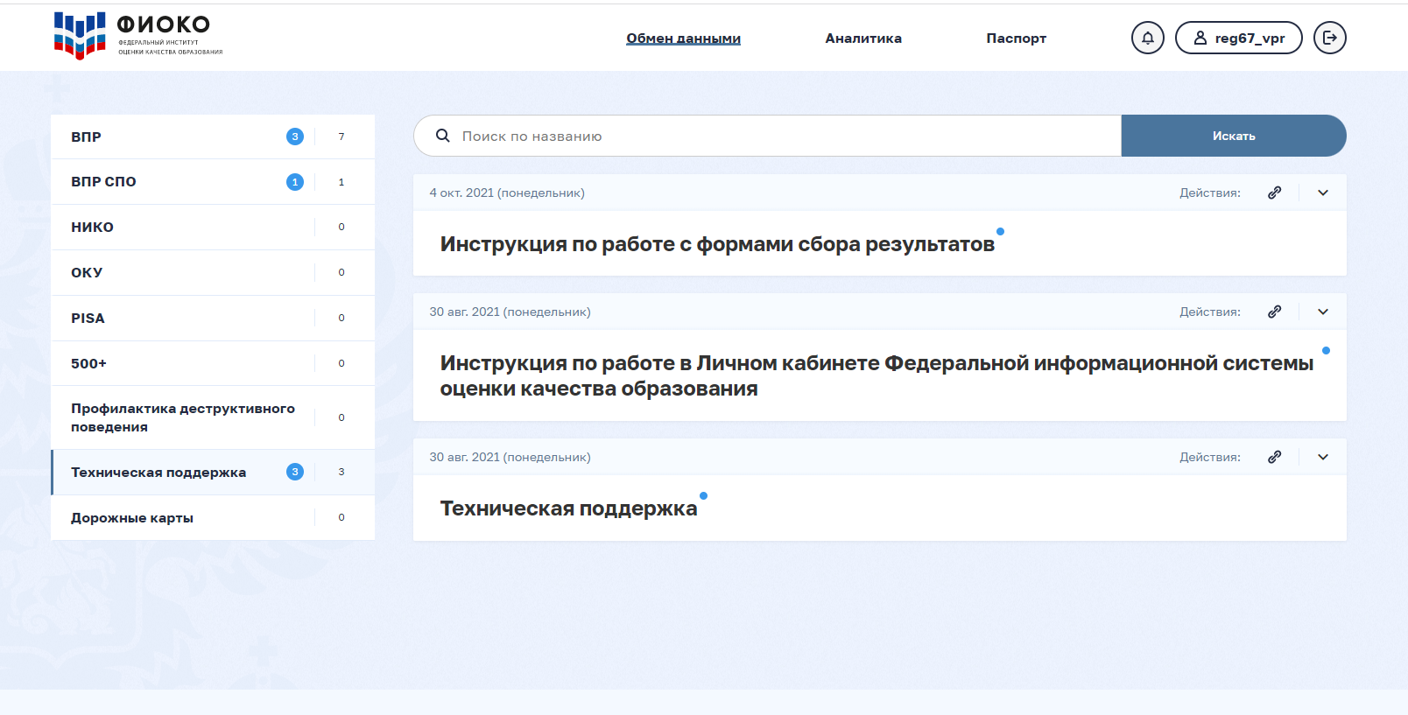

Slide 12
Благодарю за внимание!

